Slide 1
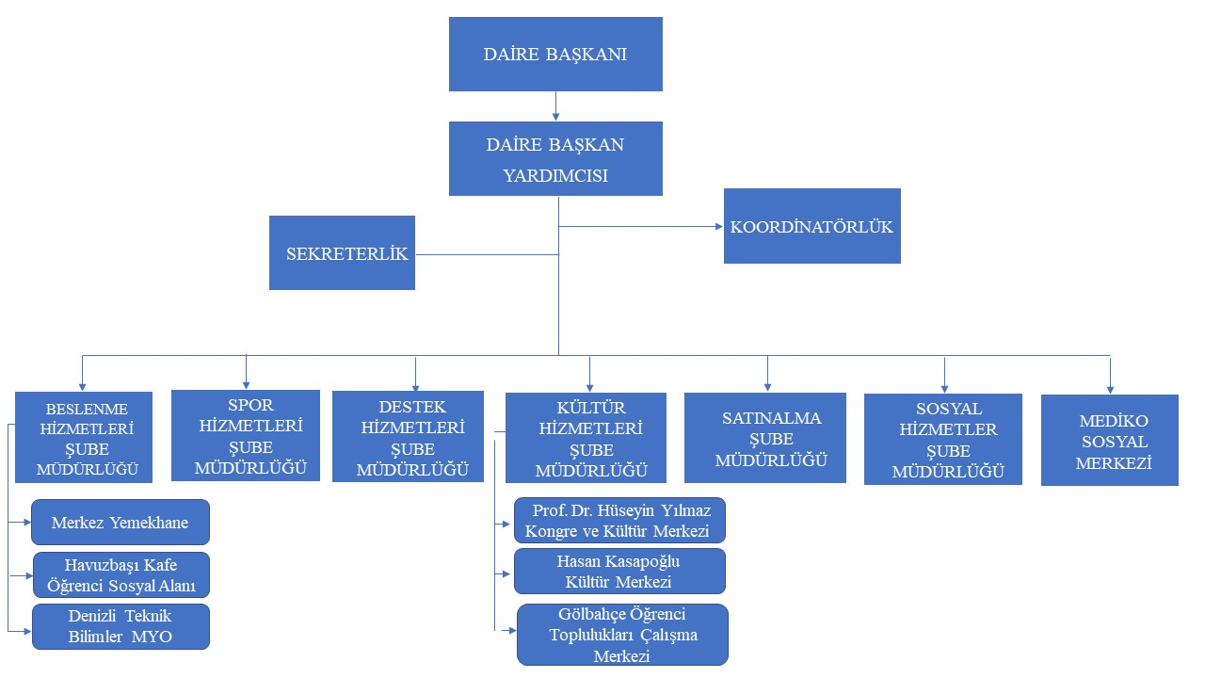
DAİRE BAŞKANLIĞI ORGANİZASYON ŞEMASI
DAİRE BAŞKANLIĞI YÖNETİM KURULU Y

